Slide 1
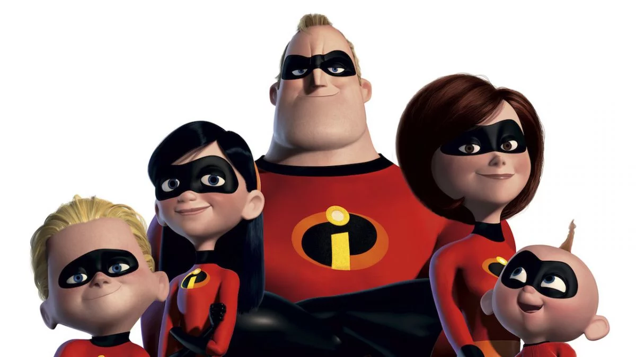
Стили семейного воспитания и их влияние на развитие личности и формирование психологического здоровья ребенка
Педагог-психолог
ГКОУ школы№ 8
Лукашовой Л.Ю.

Slide 2
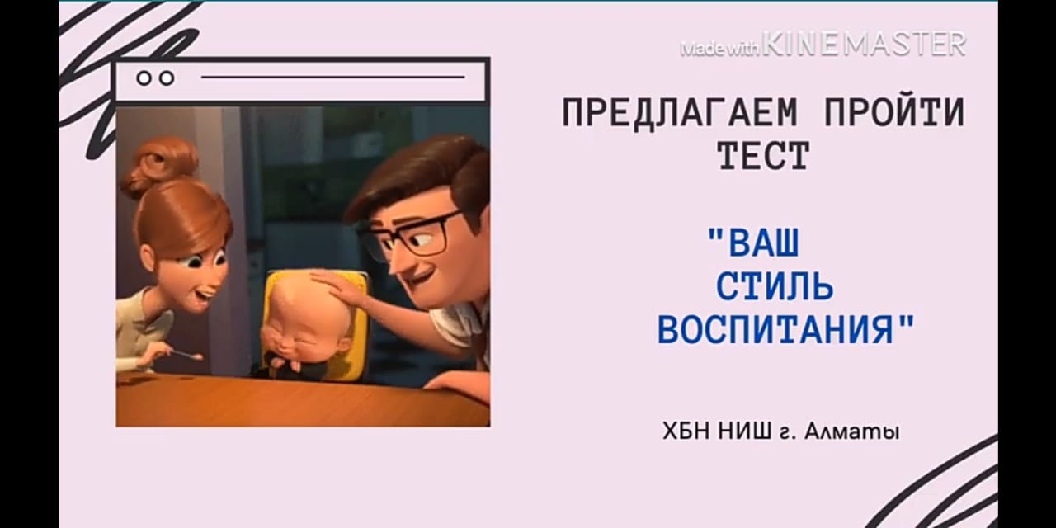
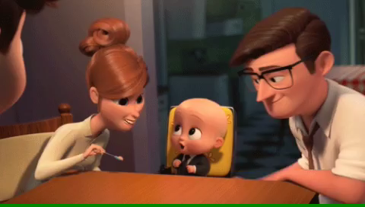

Slide 3
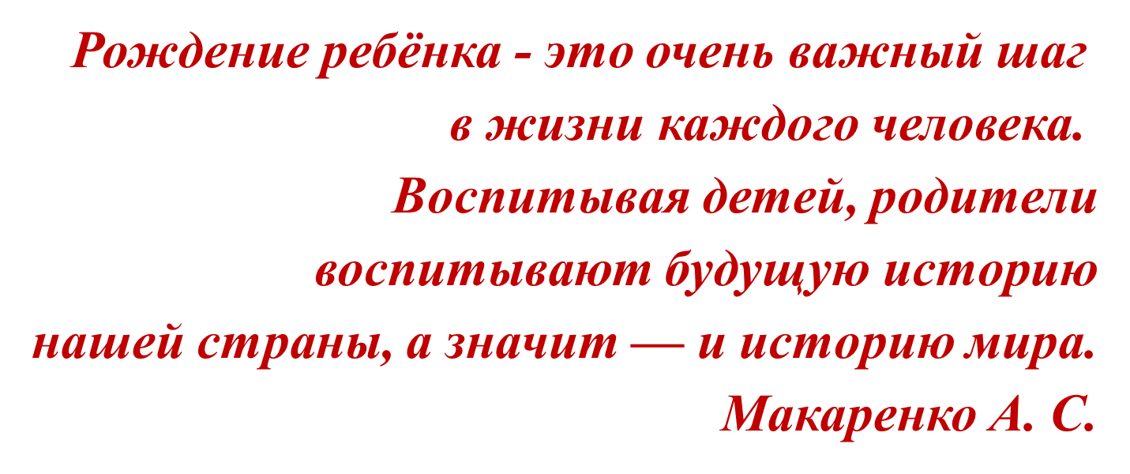
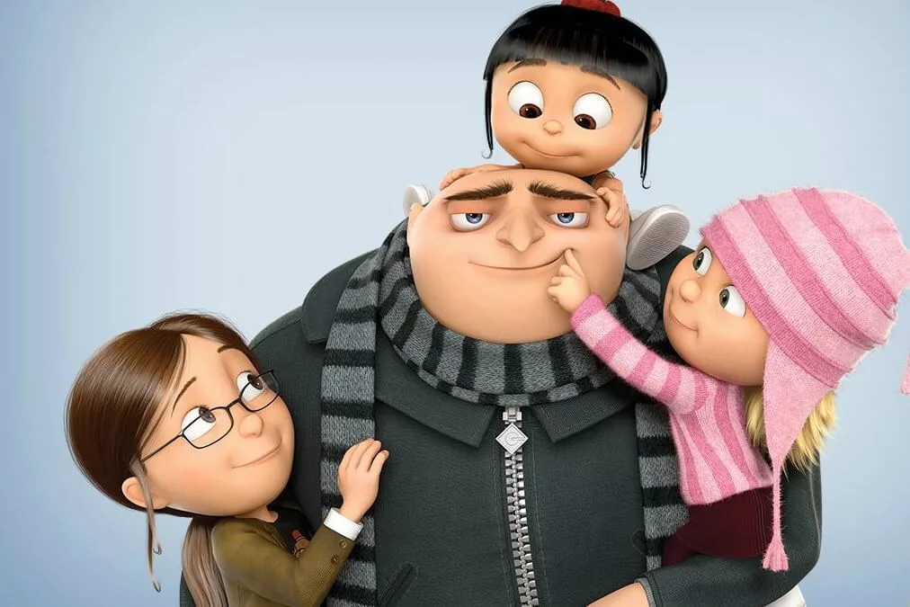
Уважаемые родители, возьмите, пожалуйста лист бумаги и ручку, записывайте ваши ответы. В конце презентации вы сможете узнать результаты теста.

Slide 4
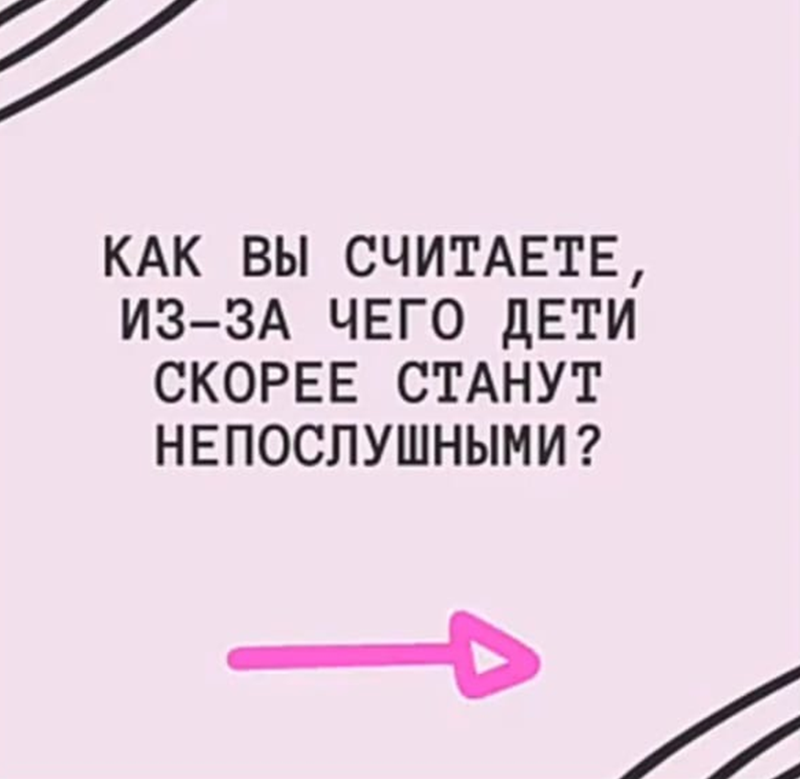
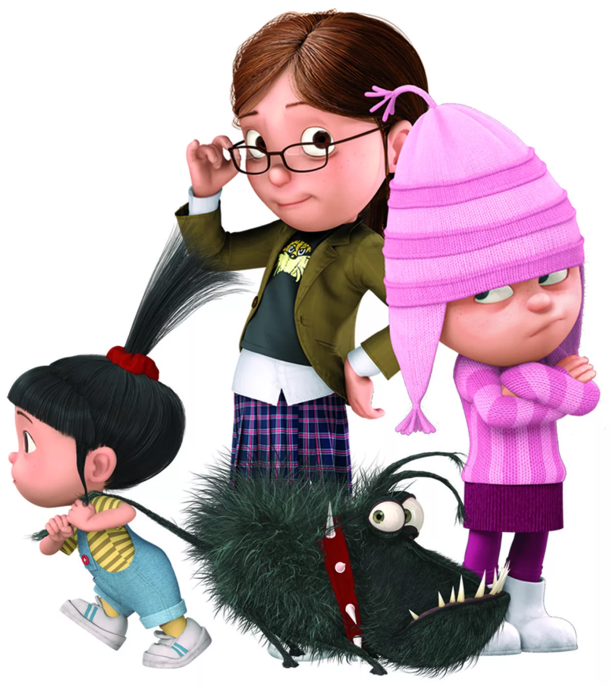
Выберите один из трех ответов - А, Б или В
А. Из-за излишней мягкости и
вседозволенности со стороны
родителей.
Б. Из-за чрезмерной
требовательности родителей.
В. Из-за своих эгоизма,
лени и упрямства

Slide 5


Slide 6
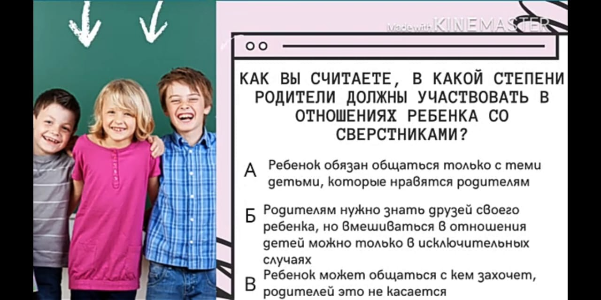


Slide 7
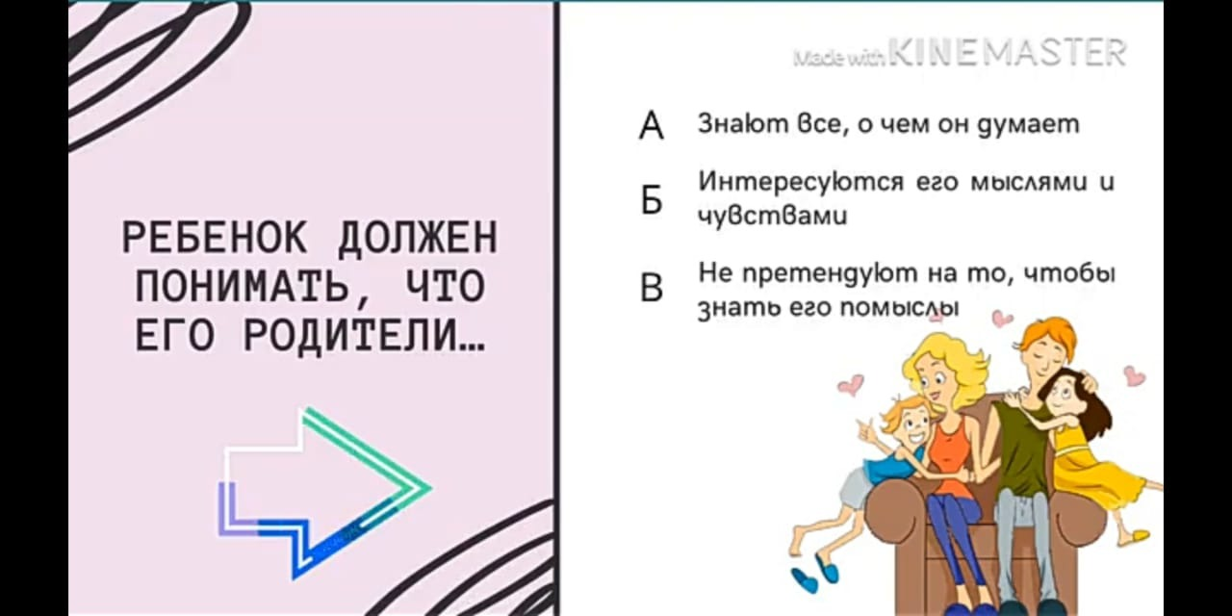

Slide 8
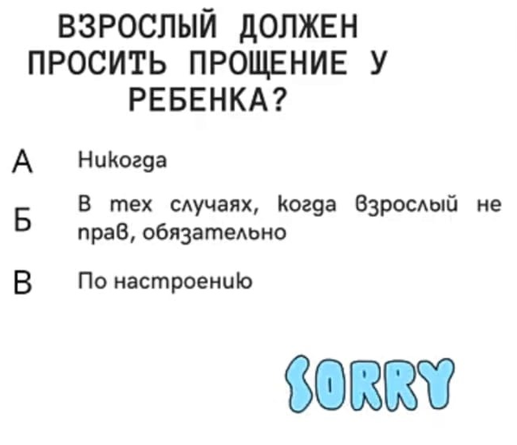
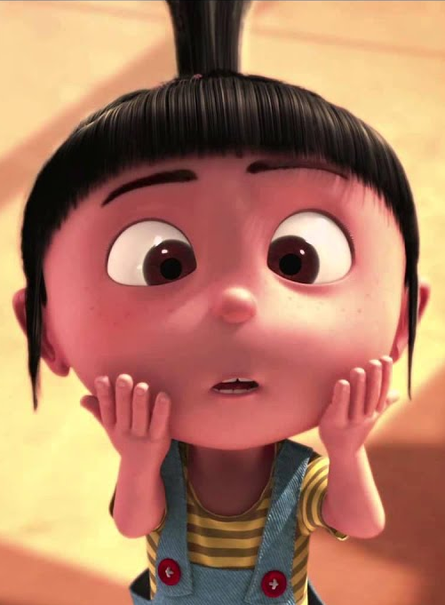

Slide 9
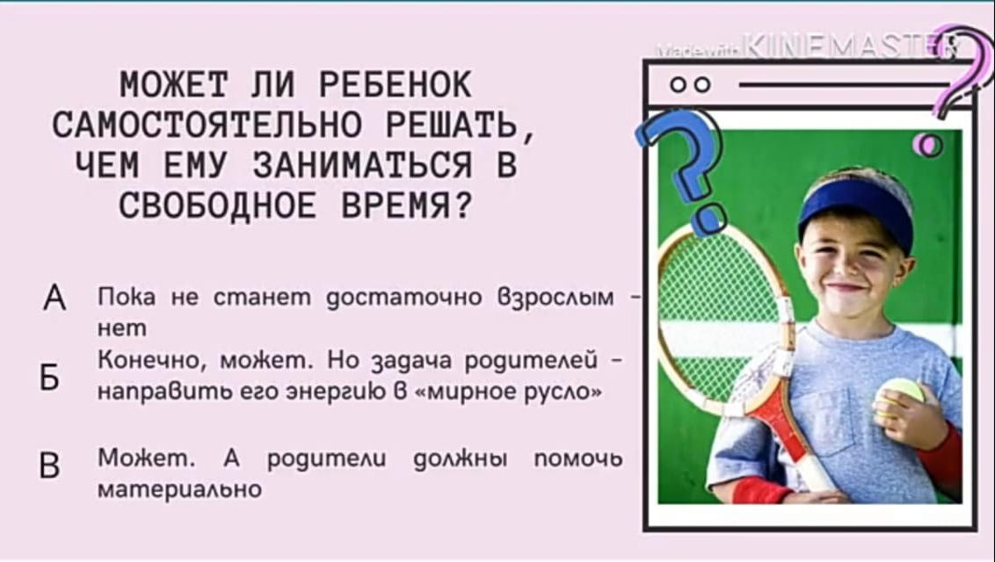

Slide 10
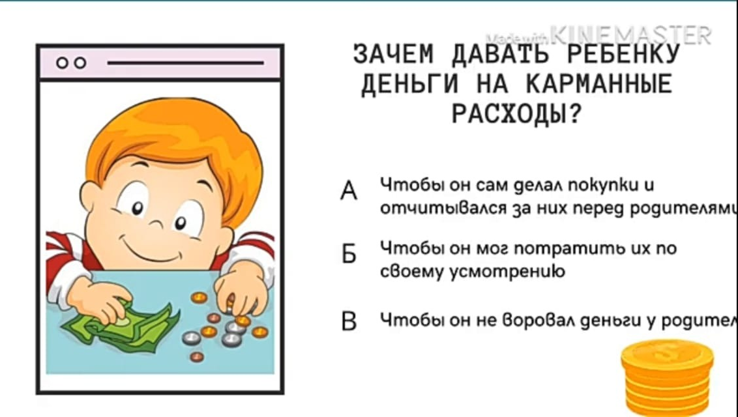

Slide 11
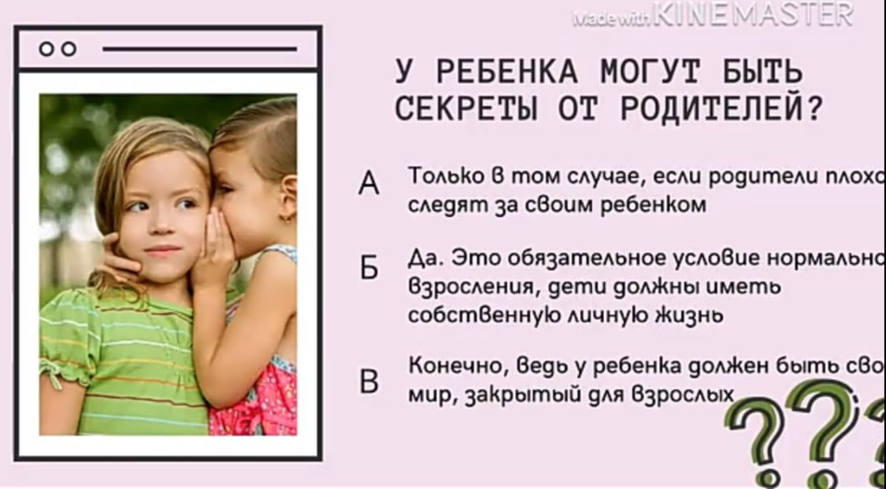

Slide 12
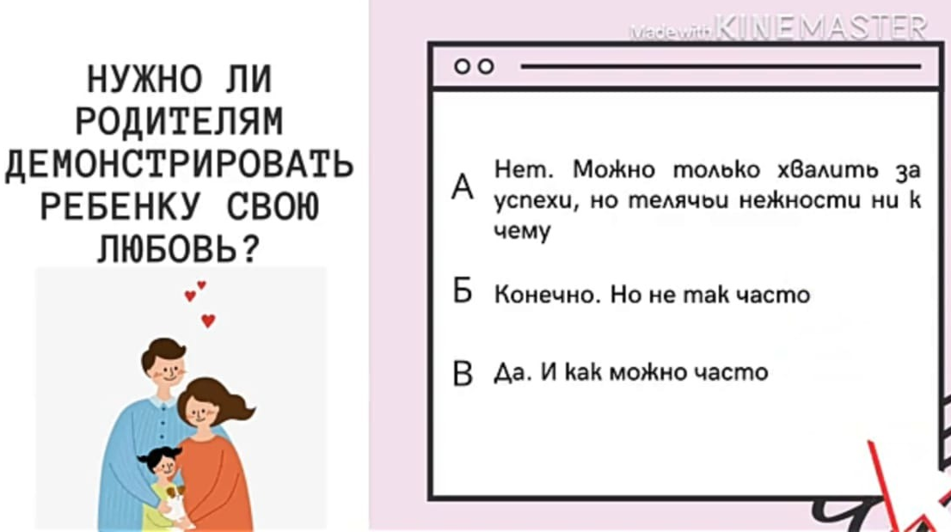

Slide 13
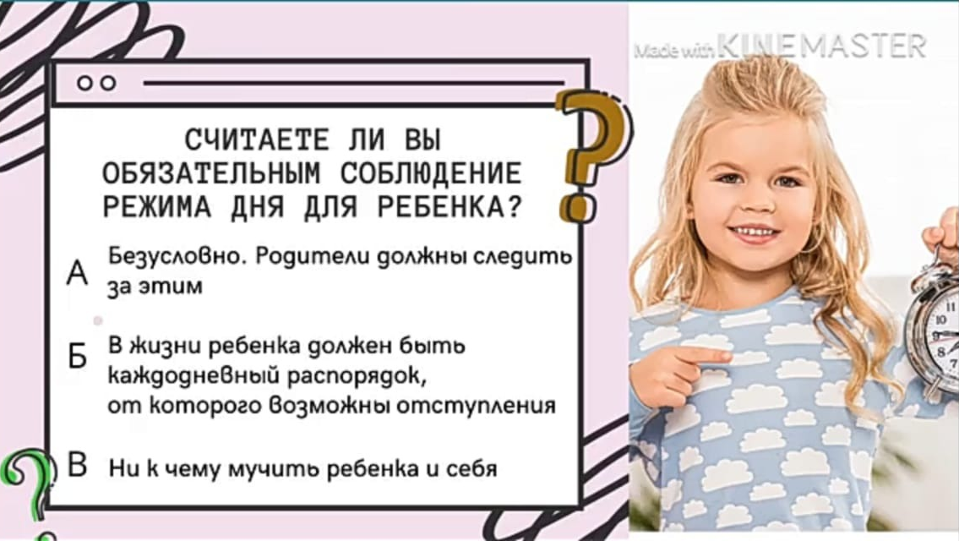

Slide 14
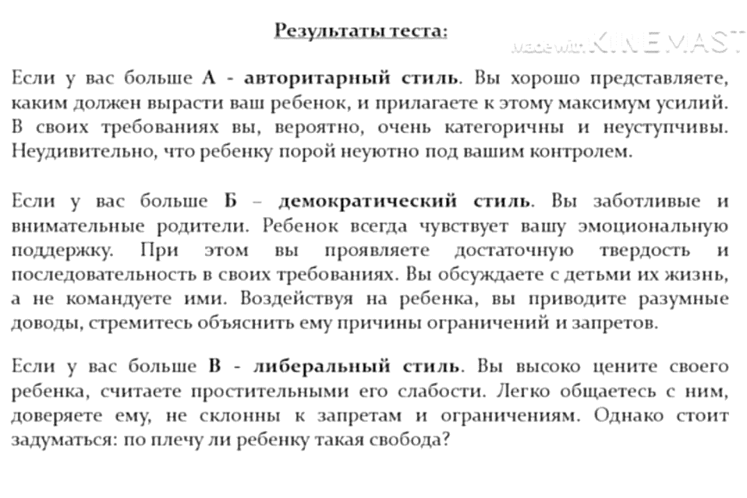
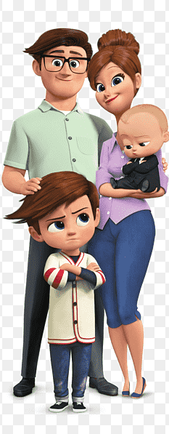

Slide 15


Рекомендации мировых психологов

Slide 16



Slide 17



Slide 18
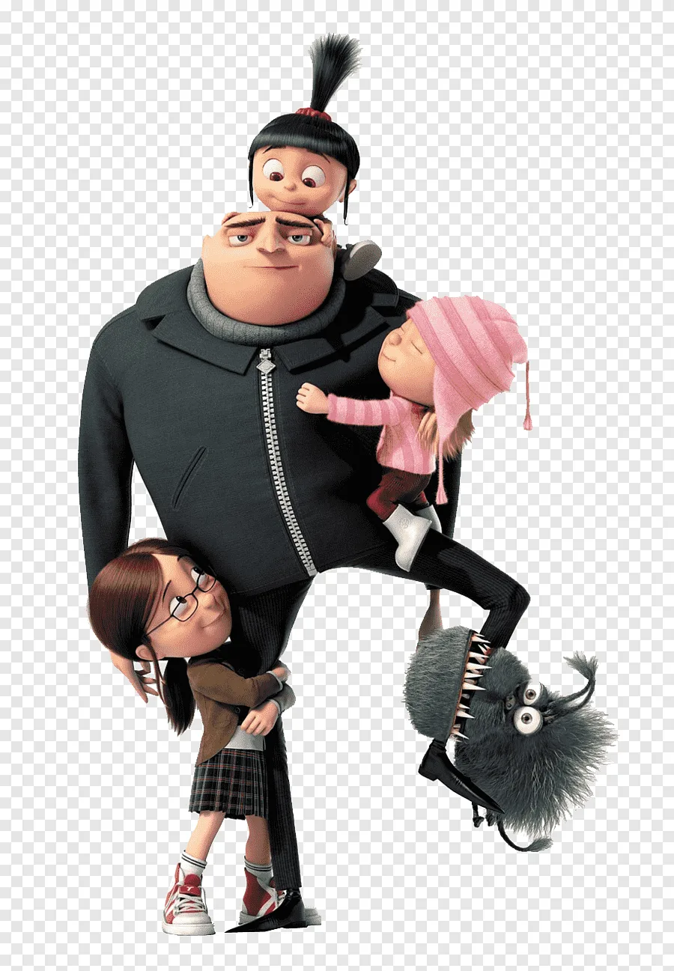


Slide 19

Чтобы нравственный идеал стал реальностью, надо учить человека правильно жить, правильно поступать, правильно относиться к людям и к самому себе.
В. Сухомлинский
Спасибо за внимание!

